Slide 2
Khởi động
Trò chơi: Đố bạn
?
Đố gì? Đố gì?
Đố bạn đố bạn

Slide 3
CHỦ ĐỀ 4
PHÉP CỘNG, PHÉP TRỪ (CÓ NHỚ) TRONG PHẠM VI 100
Toán
BÀI 19: PHÉP CỘNG (CÓ NHỚ)
SỐ CÓ HAI CHỮ SỐ VỚI
SỐ CÓ MỘT CHỮ SỐ

Slide 4
Tôi có
35 hạt gạo.
Vậy kiến có bao nhiêu hạt gạo?
35 + 7 = ?
Chị kiến ơi, tôi trả cho chị 7 hạt gạo.
Chục | Đơn vị
35
5 cộng 7 bằng 12, viết 2 nhớ 1
3 thêm 1 bằng 4, viết 4
+
.
7
4
2
35 + 7 = 42

Slide 5
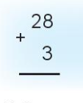
Muốn thực hiện phép cộng (có nhớ) số có hai chữ số với số có một chữ số, ta thực hiện như sau:
Bước 1: Đặt tính, khi đặt tính cần lưu ý chữ số hàng đơn vị thẳng với chữ số hàng đơn vị, chữ số hàng chục thẳng chữ số hàng chục.
Bước 2: Tính, khi tính lưu ý tính từ phải sang trái, cộng số đơn vị bằng 10 hoặc lớn hơn 10 thì phải nhớ 1 sang số chục của số hạng thứ nhất.
Ví dụ: Tính
.
3
1

Slide 6
Vở Thực hành/
Bảng con
1
Tính.
28
3
78
9
57
7
13
7
+
+
+
+
31
87
64
20
2
Đặt tính rồi tính.
35 + 6
47 + 8
89 + 2
63 + 9
35
6
47
8
89
2
63
9
+
+
+
+
41
55
91
72

Slide 7
Muốn cộng số có hai chữ số cho số có một chữ số (có nhớ) ta thực hiện:
Bước 1: Đặt tính
Bước 2: Tính

Slide 8
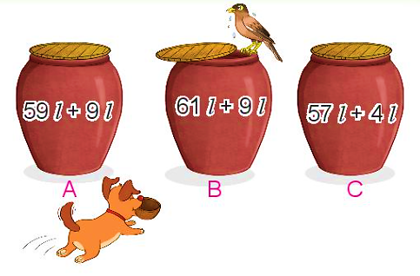
Nhóm 2
3
Mỗi chum đựng số lít nước là kết quả của phép tính ghi trên chum. Hỏi chum nào đựng nhiều nước nhất?
59l + 9l =
61l + 9l =
57l + 4l =
68l
70l
61l
Vậy chum B đựng nhiều nước nhất.

Slide 11
Đều là các số tròn chục có hai chữ số.
Các số này có gì đặc biệt?
1
a)
Số
?
20
40
70
90
b) Đặt tính rồi tính.
35 + 5
69 + 4
19 + 3
29 + 6
35
5
69
4
19
3
29
6
+
+
+
+
40
73
22
35

Slide 12
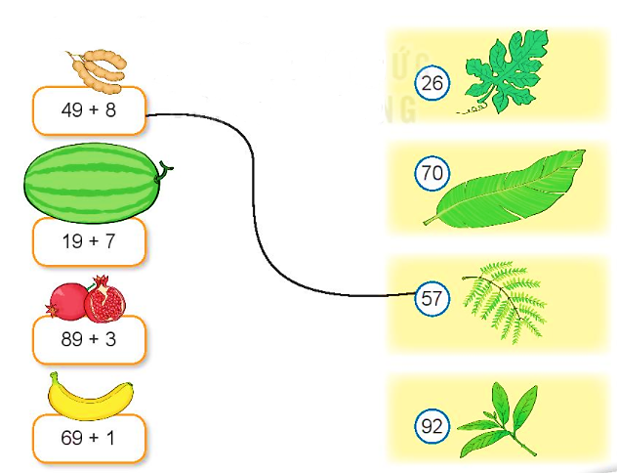
2
Tính rồi tìm lá của mỗi loại quả.
26
26
49 + 8
26
70
26
26
19 + 7
26
57
26
92
89 + 3
26
26
92
70
69 + 1

Slide 13
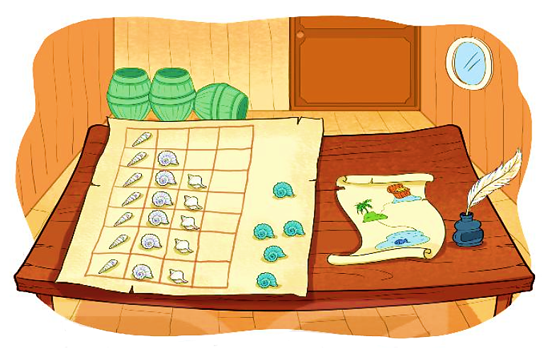
3
Trên bàn có 18 vỏ ốc màu trắng và 5 vỏ ốc màu xanh. Hỏi trên bàn có tất cả bao nhiêu vỏ ốc?
Bài giải
Trên bàn có tất cả số vỏ ốc là:
18 + 5 = 23 (vỏ ốc)
Đáp số: 23 vỏ ốc.

Slide 14
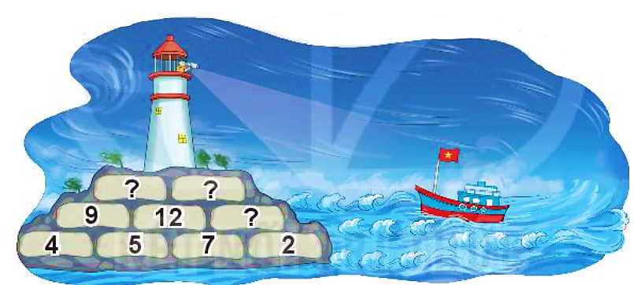
4
Số
?
4 + 5 = 9
5 + 7 = 12
21
21
Số ở trên bằng tổng của hai số ở dưới.
9

Slide 16
1
Đặt tính rồi tính.
83 + 9
57 + 4
62 + 8
39 + 5
83
9
57
4
62
8
39
5
+
+
+
+
92
61
70
44

Slide 17
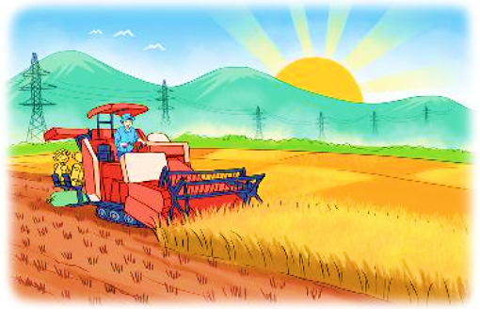
2
Buổi sáng, bác Mạnh thu hoạch được 87 bao thóc. Buổi chiều, bác Mạnh thu hoạch được nhiều hơn buổi sáng 6 bao thóc. Hỏi buổi chiều bác Mạnh thu hoạch được bao nhiêu bao thóc?
Bài giải
Buổi chiều bác Mạnh thu hoạch được số bao thóc là:
87 + 6 = 93 (bao thóc)
Đáp số: 93 bao thóc.

Slide 18
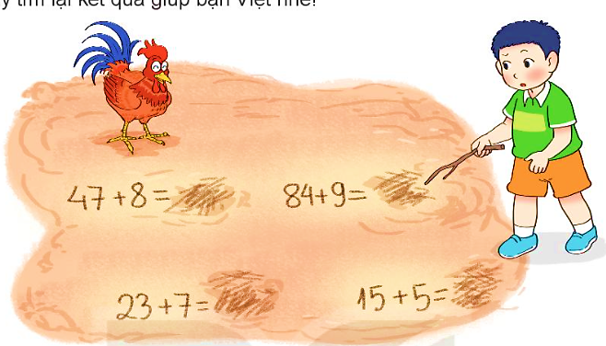
3
Chú gà bới đất làm mất kết quả của các phép tính mà Việt vừa viết. Hãy tìm lại kết quả giúp bạn Việt nhé!
55
93
20
30

Slide 19
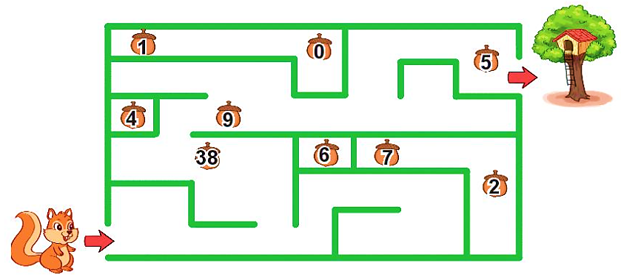
5
Tính tổng các số trên những hạt dẻ mà chú sóc nhặt được trên đường về nhà.
4
Chọn kết quả đúng.
a) 28 + 9 + 2 = ?
A. 37 B. 39 C. 30
37
b) 45 + 5 + 8 = ?
A. 58 B. 48 C. 68
50
38
+
9
+
5
=
52
47

Slide 20
TỔNG KẾT
Thực hiện được phép cộng (có nhớ) số có hai chữ số với số có một chữ số:
+ Đặt tính theo cột dọc;
+ Tính từ phải sang trái, lưu ý sau khi cộng hai số đơn vị thì nhớ 1 chục vào số chục của số hạng thứ nhất.
Giải được các bài toán thực tế liên quan đến phép cộng đã học.

